Slide 1



Инвестиции в IoT-стартапы

Slide 2
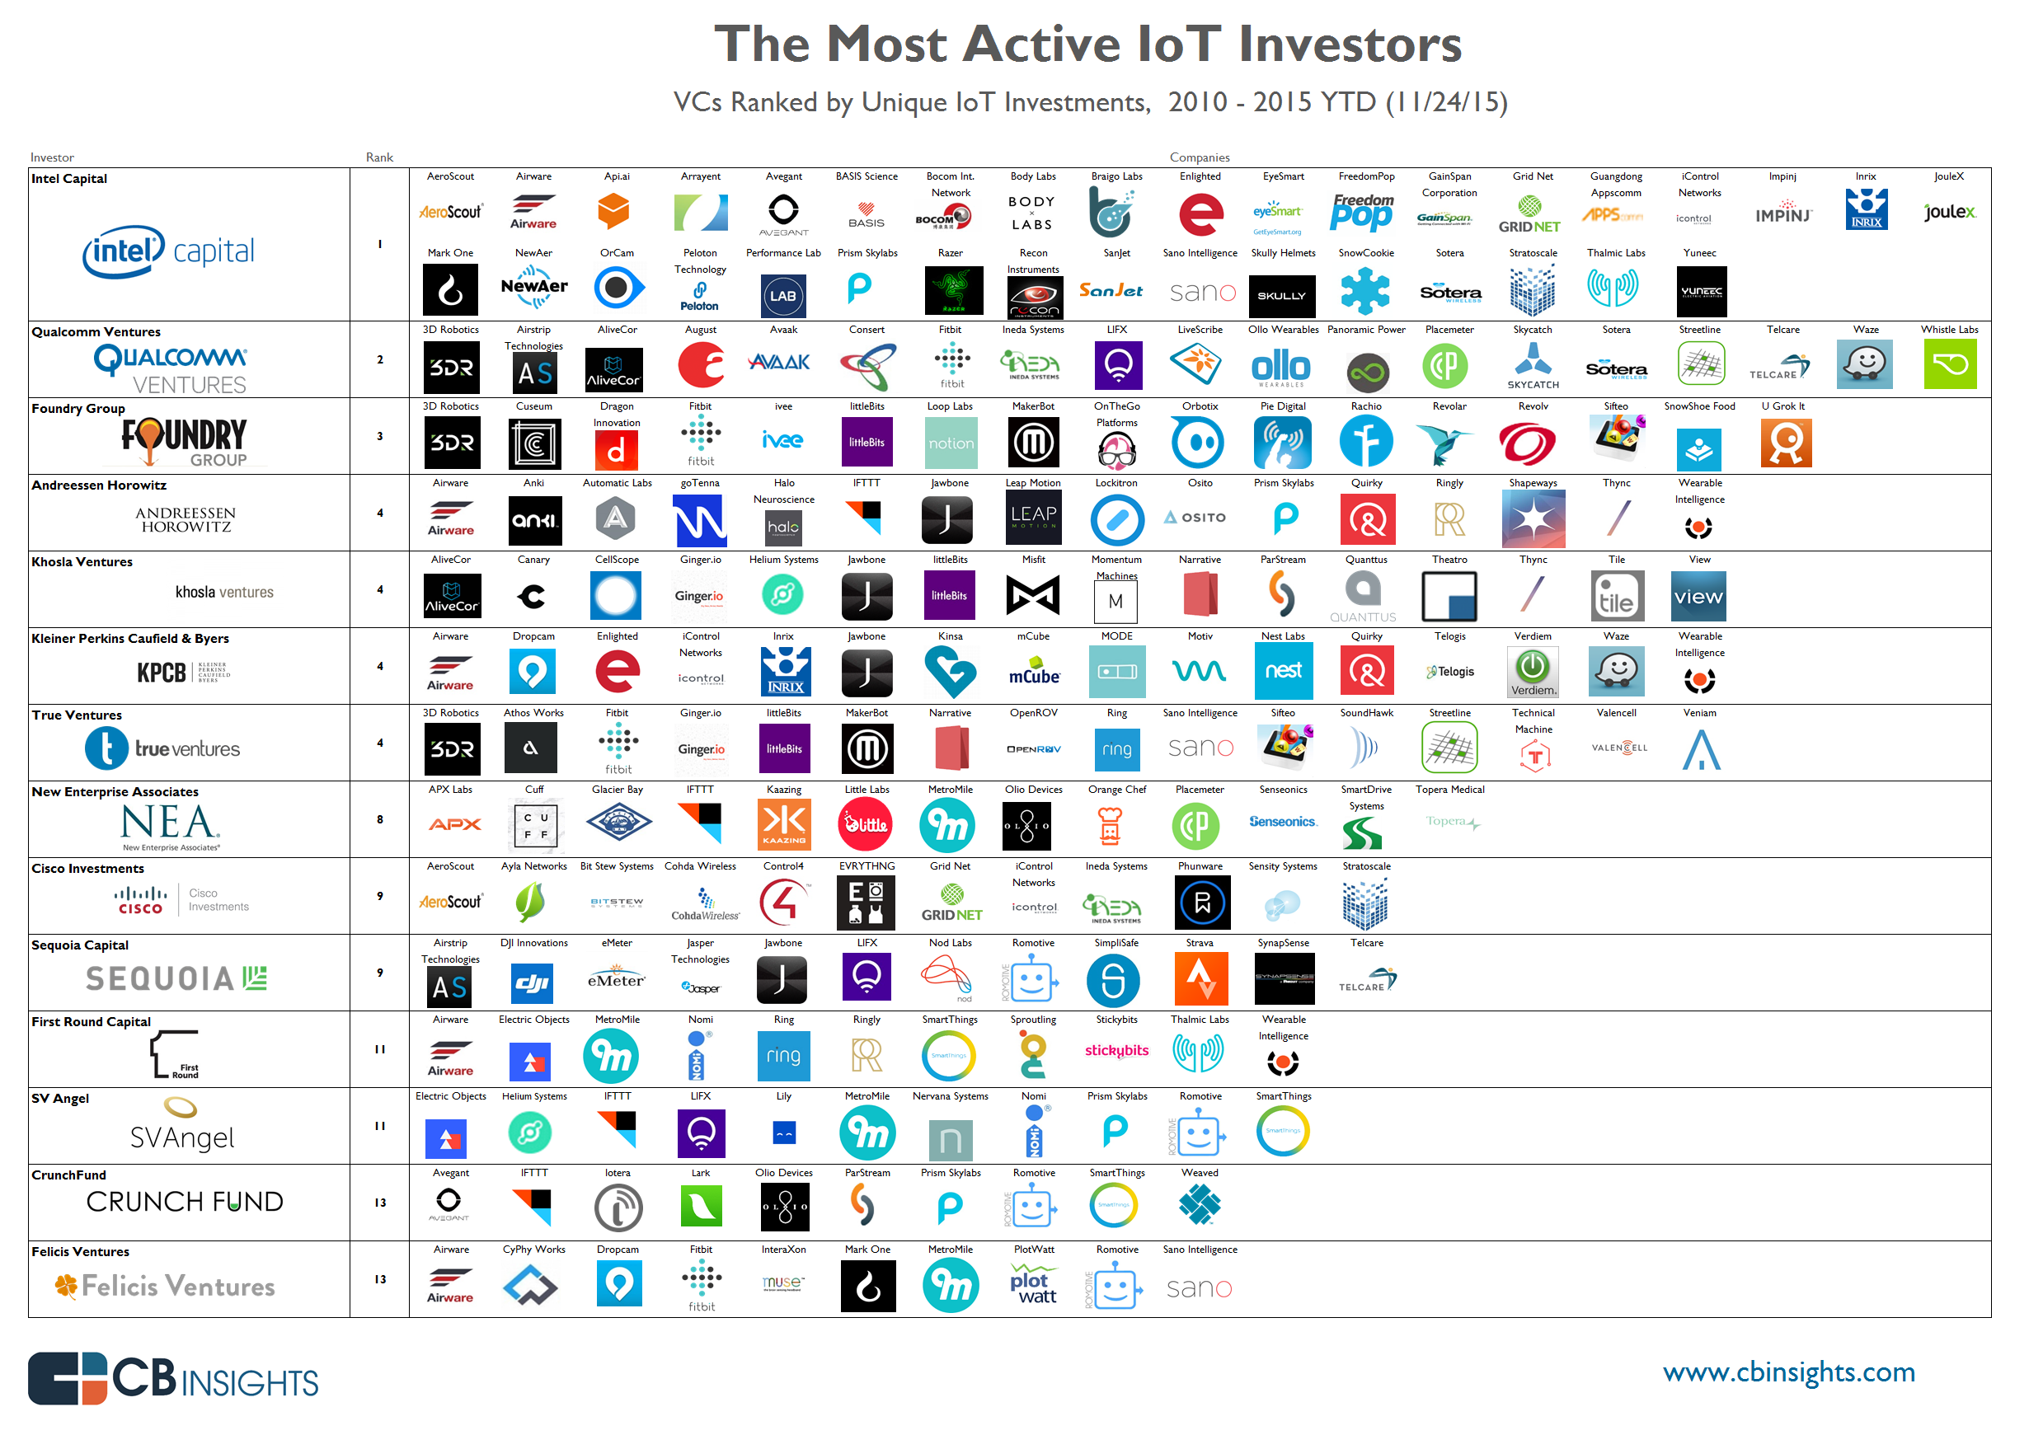

Slide 3
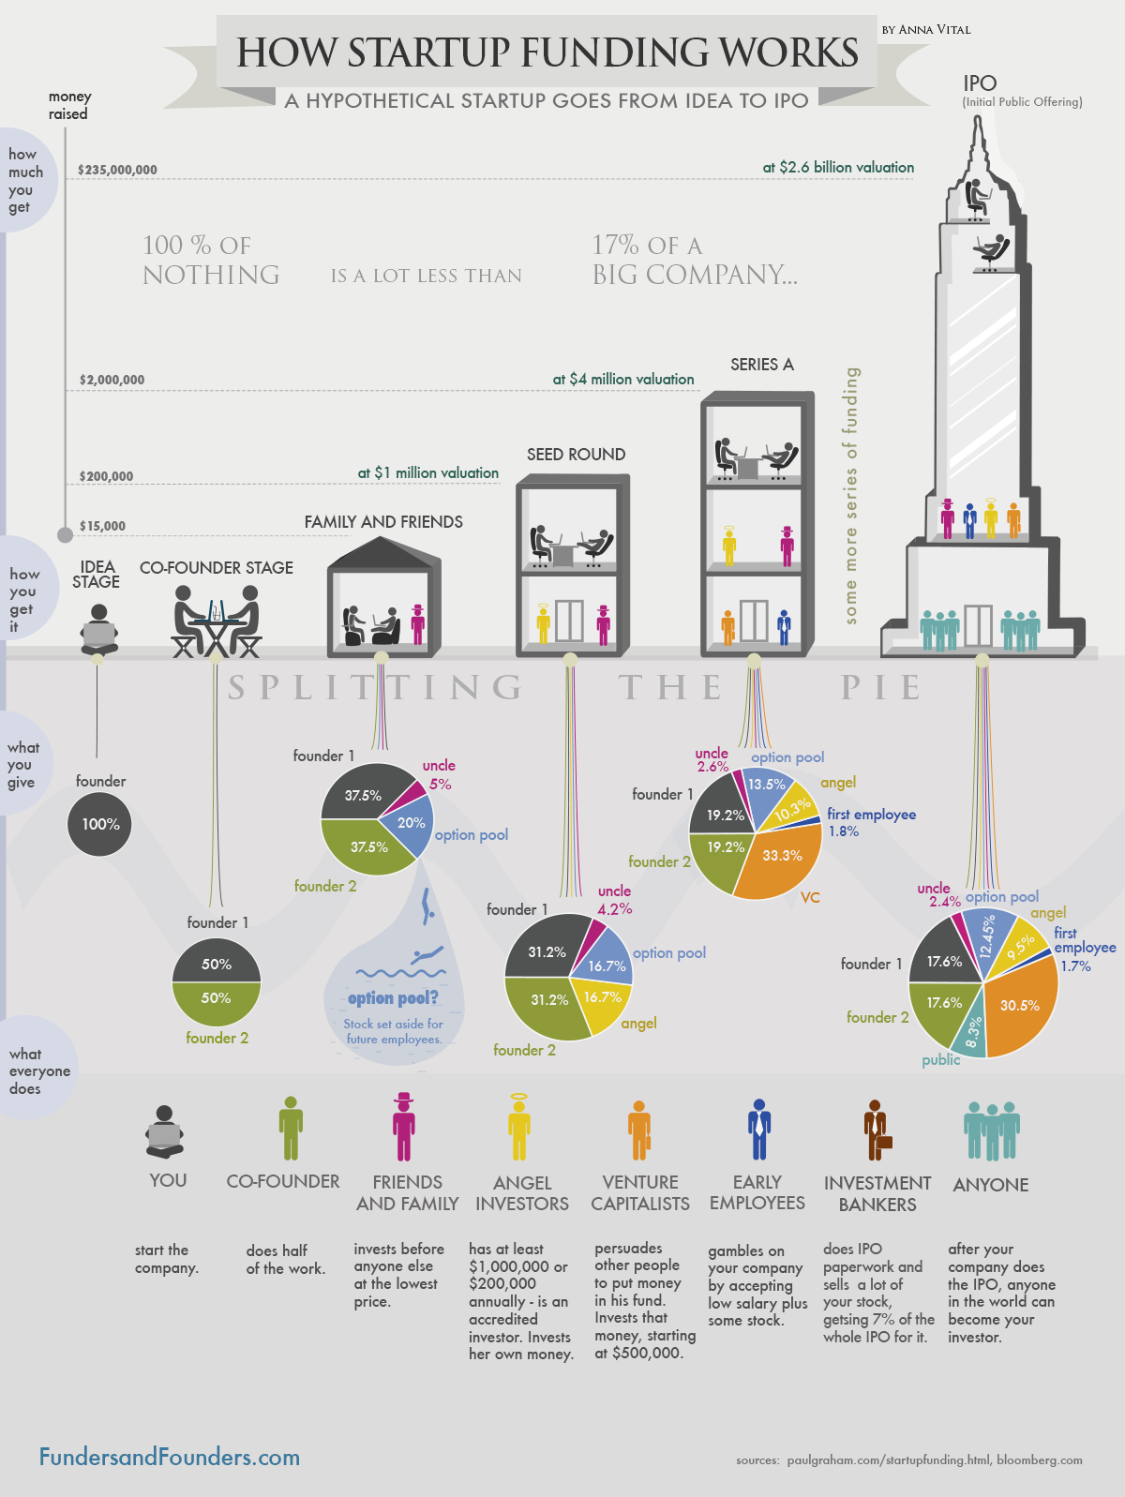

Slide 5
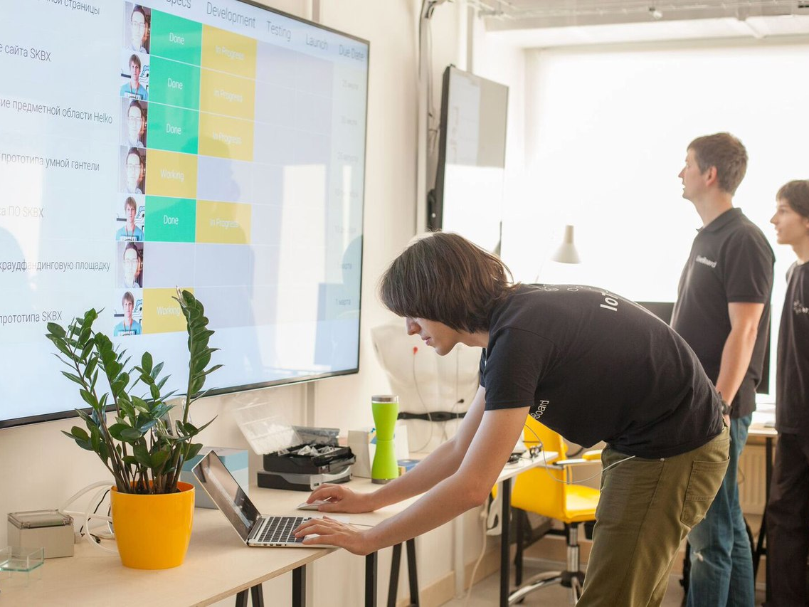

Slide 6
